Slide 1


THE DNA TRAIL
(5 - A) DNA의 여정
D조 김혜원, 신년기, 윤세훈, 최지웅

Slide 2


A THE DNA TRAIL DNA의 여정
Everybody loves a good story, and when it’s finished, this may be the greatest one ever told.
모두가 좋은 이야기를 좋아하고, 이야기가 끝났을 때 이것이 지금까지 가장 위대한 이야기일 수 있습니다.
It begins in Africa with a group of people.
이야기는 아프리카의 한 무리의 사람들로 시작됩니다.
There are perhaps just a few hundred, surviving by hunting animals and gathering fruits, vegetables, and nuts.
아마도 몇 백 명 정도로, 그들은 동물을 사냥하고 과일, 채소, 견과류를 모으며 생존하고 있습니다.
It ends about 200,000 years later, with their seven billion descendants spread across the Earth.
이야기는 약 20만 년 후, 그들의 70억 후손이 지구 곳곳에 퍼져 있는 모습으로 끝납니다.

Slide 3
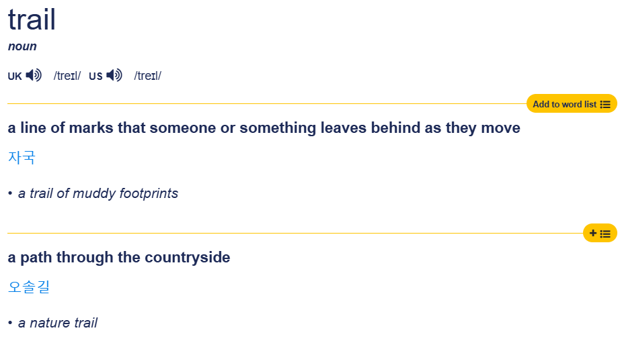
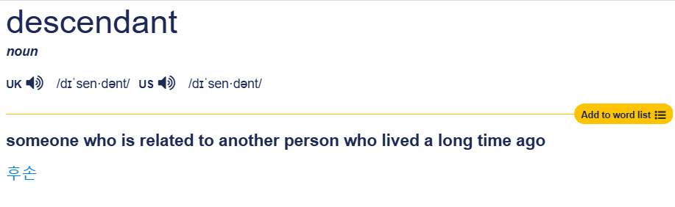
A THE DNA TRAIL DNA의 여정

Slide 4
B DNA 기술로 고대 인류의 이주 경로를 현대인의 DNA에서 추적할 수 있게 됨
In between is an exciting tale of survival, movement, isolation, and conquest, most of it occurring before recorded history.
그 사이에는 생존, 이동, 고립, 그리고 정복에 관한 흥미진진한 이야기가 있으며 대부분은 기록된 역사 이전에 일어났죠.
Who were those first modern people in Africa? What routes did they take when they left their home continent to expand into Europe and Asia? When and how did humans reach the Americas?
아프리카의 그 최초의 현대인들은 누구였을까요? 그들이 고향 대륙을 떠나 유럽과 아시아로 확장할 때 어떤 경로를 택했을까요? 인류는 언제 어떻게 아메리카에 도달했을까요?

Slide 5
B DNA 기술로 고대 인류의 이주 경로를 현대인의 DNA에서 추적할 수 있게 됨
For decades, the only proof was found in a small number of scattered bones and artifacts that our ancestors had left behind.
수십 년 동안, 우리 조상들이 남긴 소수의 흩어진 뼈와 유물만이 유일한 증거였습니다
In the past 20 years, however, DNA technologies have allowed scientists to find a record of ancient human migrations in the DNA of living people.
하지만 지난 20년 동안, DNA 기술 덕분에 과학자들은 현대인의 DNA에서 고대 인류의 이주 기록을 찾을 수 있게 되었습니다.

Slide 6
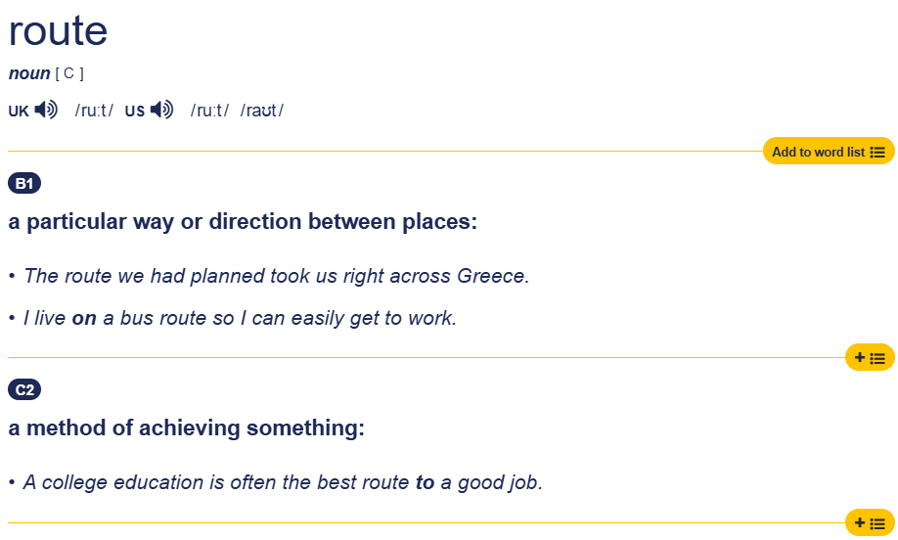
B DNA 기술로 고대 인류의 이주 경로를 현대인의 DNA에서 추적할 수 있게 됨

Slide 7
C Tracing Ancestry in DNA DNA의 혈통 추적
“Every drop of human blood contains a history book written in the language of our genes,” says population geneticist Spencer Wells.
“인간의 혈액 한 방울마다 우리의 유전자 언어로 쓰인 역사책이 담겨 있다”고 인구 유전학자 스펜서 웰스는 말합니다.
The human genetic code, or genome, is 99.9 percent identical throughout the world. The bulk of our DNA is the same.
인간의유전코드는전세계적으로99.9% 동일합니다. 우리의DNA 대부분은같습니다.
However, the remainder is responsible for our individual differences—in eye color or disease risk, for example.
하지만 나머지 부분은 우리의 개인적인 차이 예를 들어 눈 색깔이나 질병 위험과 같은 것을 결정짓는 원인입니다.

Slide 8
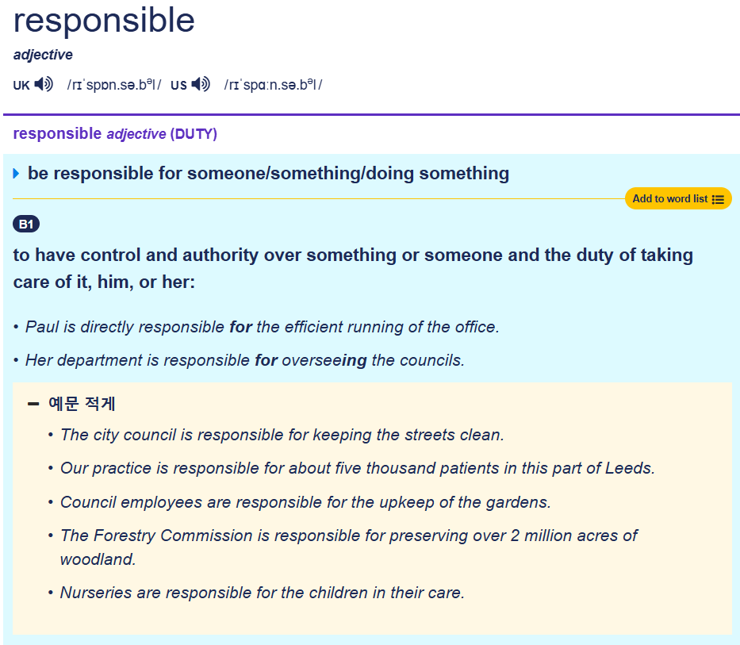
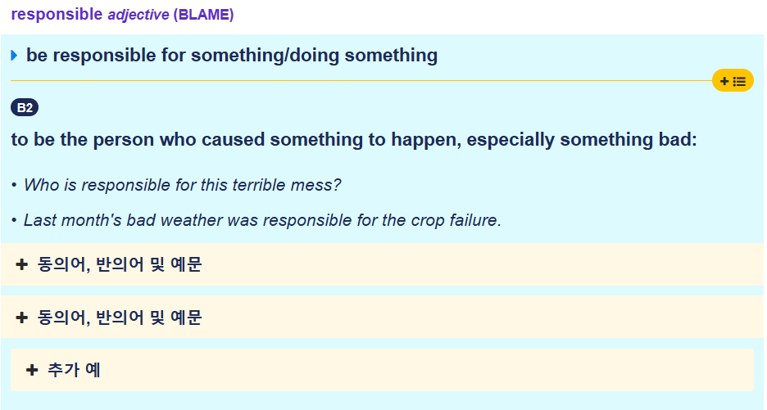
C Tracing Ancestry in DNA DNA의 혈통 추적

Slide 9
C Tracing Ancestry in DNA DNA의 혈통 추적
On very rare occasions, a small change—called a mutation—can occur.
매우 드문 경우에, “돌연변이”라고 불리는 작은 변화가 발생할 수 있습니다.
This can then be passed down to all of that person’s descendants.
이는 그 사람의 모든 후손에게 전달될 수 있습니다.
Generations later, finding that same mutation in two people’s DNA indicates that they share the same Ancestor.
세대가 지난 후, 두 사람의 DNA에서 같은 돌연변이를 찾는 것은 그들이 같은 조상을 공유한다는 것을 나타냅니다.
By comparing mutations in many different populations, scientists can trace their ancestral connections.
다양한 인구 집단에서 돌연변이를 비교함으로써, 과학자들은 그들의 조상 간의 연결고리를 추적할 수 있습니다.

Slide 10
C Tracing Ancestry in DNA DNA의 혈통 추적
우리글에서 사용하지 않는 문장 부호 (—)
영어 문장에서 사용된 "—"는 대시(dash)로, 주로 문장 내에서 추가적인
정보를 제공하거나 설명을 덧붙일 때 사용한다.
강조할 때 (1개 또는 2개)
추가 정보를 제공할 때
대화가 끊어짐을 표현할 때
저자가 문장 중간에 독자에게 말을 건넬 때
나열된 항목을 구분할 때

Slide 11

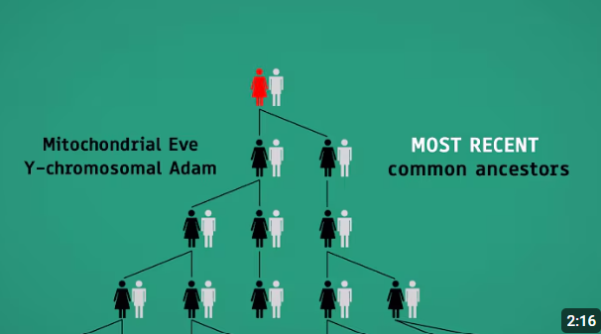
Reference
Mother of Humanity (Mitochondrial Eve)
약 20만 년 전 아프리카에 살았던 모든 현대 인류의 공통 여성 조상인 '미토콘드리아 이브'

Slide 12
D mtDNA와 Y 염색체를 비교해 인류 대이동 중 집단들이 분리된 시점 추적
These ancient mutations are easiest to track in two places.
이 고대 돌연변이는두곳에서 가장 쉽게 추적할 수 있습니다.
One is in DNA that is passed from mother to child (called mitochondrial DNA, or mtDNA).
하나는 어머니에서 자식에게 전달되는 DNA(미토콘드리아 DNA, 또는 mtDNA라 불립니다)입니다.
The other is in DNA that travels from father to son (known as the Y chromosome, the part of DNA that determines a child will be a boy).
다른 하나는 아버지에서 아들로 이동하는 DNA(남성의 Y 염색체라고 알려져 있으며, 이는 아기가 남자라는 것을 결정하는 DNA의 일부입니다)입니다.

Slide 13
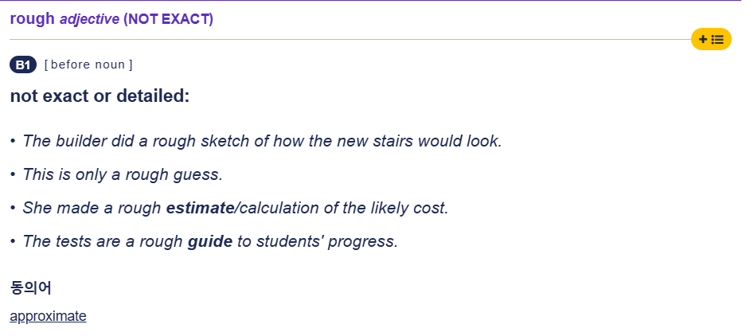
D mtDNA와 Y 염색체를 비교해 인류 대이동 중 집단들이 분리된 시점 추적
By comparing the mtDNA and Y chromosomes of people from various populations, geneticists can get a rough idea of where and when those groups separated in the great migrations around the planet.
다양한 인구 집단의 mtDNA와 Y 염색체를 비교함으로써, 유전학자들은 그 집단들이 지구를 가로지르는 대이동 동안 어디에서 언제 분리되었는지에 대한 대략적인 아이디어를 얻을 수 있습니다.

Slide 14
E Out of Africa 아프리카 밖으로
In the mid-1980s, a study compared mtDNA from people around the world.
1980년대 중반에, 한 연구는 전 세계 사람들로부터 mtDNA(미토콘드리아 DNA)를 비교했다.
It found that people of African descent had twice as many genetic differences from each other than did others.
아프리카 혈통의 사람들이 다른 사람들보다 두 배 많은 유전적 차이점이 있다는 것을 알게 되었다.

Slide 15
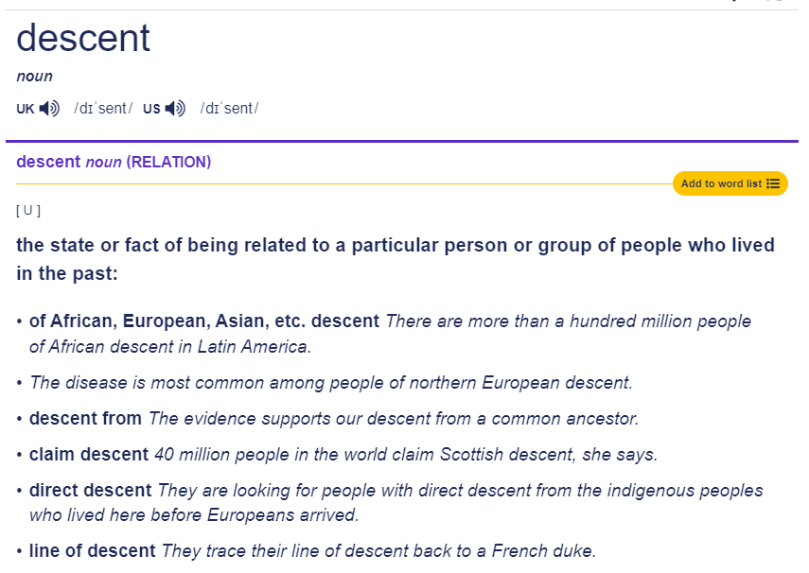
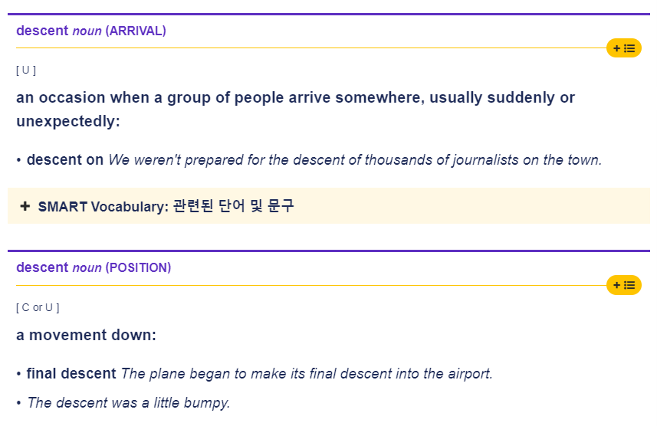
E Out of Africa 아프리카 밖으로

Slide 16

E Out of Africa 아프리카 밖으로
Because mutations seem to occur at a steady rate over time, scientists concluded that modern humans must have lived in Africa at least twice as long as anywhere else.
돌연변이는 시간 지남에 따라 일정한 비율로 발생하는 것처럼 보이기 때문에, 과학자들은 현대인들이 다른 곳에서보다 적어도 두 배는 아프리카에 살았음이 틀림없다고 결론지었다.
a steady rate 일정한 비율(속도)
as long as ~하는 한, ~하는 동안

Slide 17


E Out of Africa 아프리카 밖으로
They now calculate that all living humans maternally descend from a single woman who lived roughly 150,000 years ago in Africa, a “mitochondrial Eve.”
오늘날 그들은(과학자들은) 모든 살아있는 인간들은 대략 15만 년 전 아프리카에 살았던 한 여성의 “미토콘드리아 이브” 라는 모계 유전자에서 내려왔음을 추정한다.
calculate 계산하다, 추정하다
maternally 어머니로서, 어머니와 같이; 외가 쪽에

Slide 18
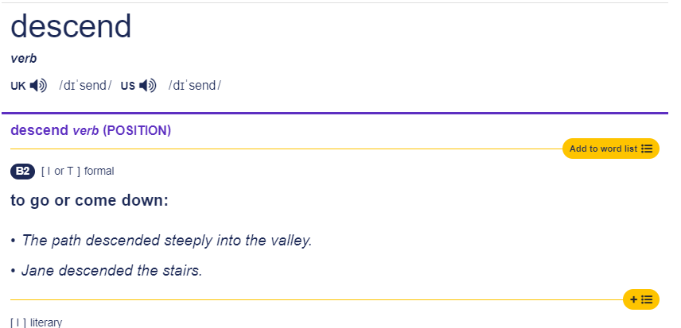
E Out of Africa 아프리카 밖으로

Slide 19

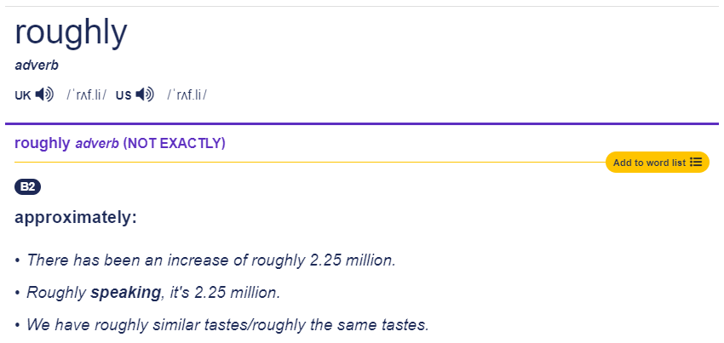
E Out of Africa 아프리카 밖으로

Slide 20
E Out of Africa 아프리카 밖으로
If geneticists are right, all of humanity is linked to Eve through an unbroken chain of mothers.
만약 유전학자들이 맞다면, 모든 인간은 끊을 수 없는 모계의 사슬을 통해 이브에 연결되어 있다.
This Eve was soon joined by “Y-chromosome Adam,” the possible genetic father of us all, also from Africa.
이 (미토콘드리아) 이브는 또한 아프리카에서 온 우리 모두의 유전적 아버지일 가능성 있는 “Y 염색체 아담”에 의해 합류되었다.

Slide 21
E Out of Africa 아프리카 밖으로
DNA studies have confirmed that all the people on Earth can trace their ancestry to ancient Africans.
DNA 연구들은 지구상 모든 사람이 그들의 조상을 고대 아프리카 사람들로 추적할 수 있다는 것을 확인해줬었다.
confrim (증거를 들어) 사실임을 보여주다[확인해 주다]
ancestry 가계, 혈통>

Slide 22
F 아프리카 밖 현대인의 조상인 소수가 아프리카를 떠나 서아시아로 이주
What seems certain is that at a remarkably recent date ― probably between 50,000 and 70,000 years ago ― one small group of people, the ancestors of modern humans outside of Africa, left Africa for western Asia.
확실해 보이는 것은 놀라울 정도로 최근의 날짜에 – 5만~7만 전 사이 – 아프리카 밖 현대인의 조상인 작은 그룹의 사람들이 서아시아를 향해 아프리카를 떠났다.
They either migrated around the wider northern end of the Red Sea, or across its narrow southern opening.
그들은 더 넓은 홍해 북쪽의 끝 주변에 이주하였거나, 홍해의 남쪽 좁은 틈을 가로질렀었다.
remarkable 놀랄 만한, 놀라운, 주목할 만한 recent 최근의

Slide 23
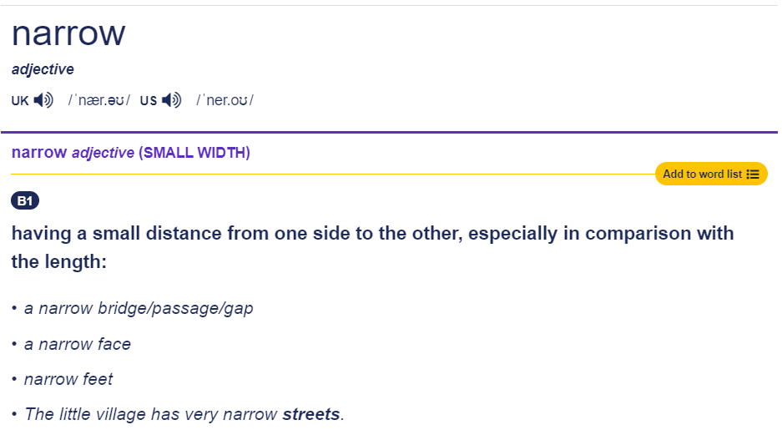
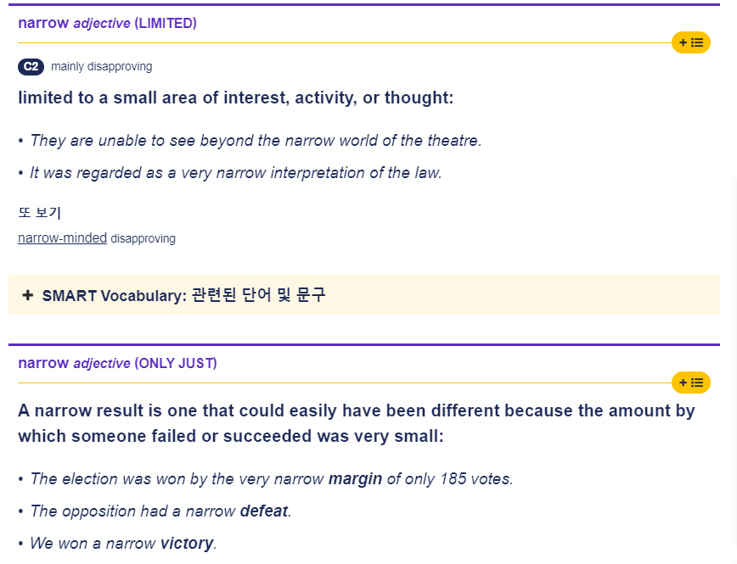
F 아프리카 밖 현대인의 조상인 소수가 아프리카를 떠나 서아시아로 이주

Slide 24
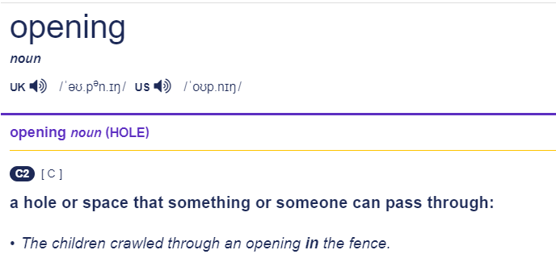
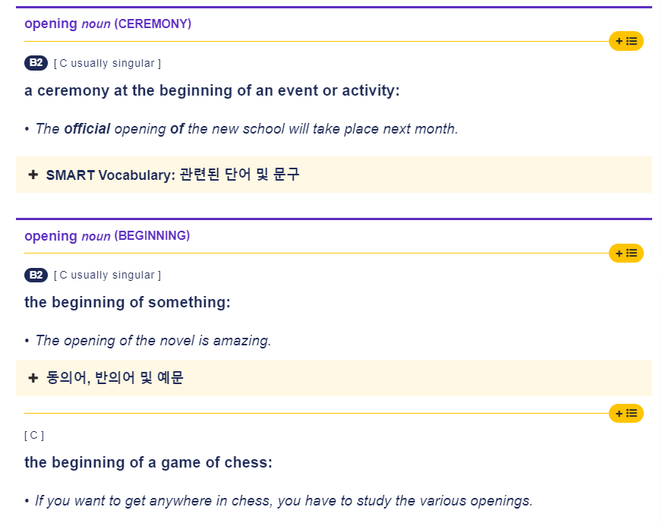
F 아프리카 밖 현대인의 조상인 소수가 아프리카를 떠나 서아시아로 이주

Slide 25
G 아시아에 도달한 후, 두 그룹으로 나뉘어 한 그룹은 중동에 머물고, 다른
그룹은 아라비아 반도와 인도, 동남아시아를 거쳐 호주까지 서서히 이동
Once in Asia, genetic evidence suggests, the population split.
유전적 증거에 따르면 과거 아시아에서 인구는 분열했다.
One group stayed temporarily in the Middle East, while the other began a journey that would last tens of thousands of years.
한 그룹은 일시적으로 중동에 머물렀고, 반면 다른 그룹은 수만 년 지속할 여행을 시작했다.

Slide 26
G 아시아에 도달한 후, 두 그룹으로 나뉘어 한 그룹은 중동에 머물고, 다른
그룹은 아라비아 반도와 인도, 동남아시아를 거쳐 호주까지 서서히 이동
Moving a little farther with each new generation, they followed the coast around the Arabian Peninsula, India, and Southeast Asia, all the way to Australia.
세대가 거듭될수록 조금씩 더 멀리 이동하면서, 그들은 아라비아 반도, 인도, 그리고 동남아시아 해변을 따라, 온 힘을 다해 호주까지 갔다.
peninsula 반도
all the way 내내[시종], 완전히, 온 힘을 다해

Slide 27
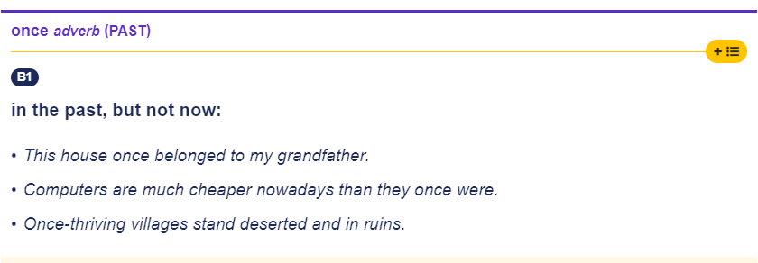
G 아시아에 도달한 후, 두 그룹으로 나뉘어 한 그룹은 중동에 머물고, 다른
그룹은 아라비아 반도와 인도, 동남아시아를 거쳐 호주까지 서서히 이동

Slide 28
G 아시아에 도달한 후, 두 그룹으로 나뉘어 한 그룹은 중동에 머물고, 다른
그룹은 아라비아 반도와 인도, 동남아시아를 거쳐 호주까지 서서히 이동
“The movement was probably imperceptible,” says Spencer Wells.
“이 움직임은 아마 감지할 수 없다” 라고 Spencer Wells가 말했다.
“It was less of a journey and probably more like walking a little farther down the beach to get away from the crowd.”
“이는 여행이라기보다는 아마 군중에게서 벗어나기 위해 해변을 조금 더 걷는 것 같다.”
imperceptible (너무 작아서) 감지할 수 없는
less of (숙어) 별로 ~ 않다

Slide 29
H 아프리카에서 호주로의 13,000km 이주에 대한 고고학적 증거는 사라짐,
말레이시아, 파푸아뉴기니, 호주 원주민의 DNA에서 유전적 흔적이 발견
Archeological evidence of this 13,000-kilometer migration from Africa to Australia has almost completely vanished.
아프리카에서 호주로 이 13000km 이주의 고고학적인 증거는 거의 완벽하게 사라졌다.
However, genetic traces of the group that made the trip do exist.
하지만, 이주를 한 이 그룹의 유전적 흔적들은 ‘존재했다’.
archeological 고고학의, 고고학적인

Slide 30
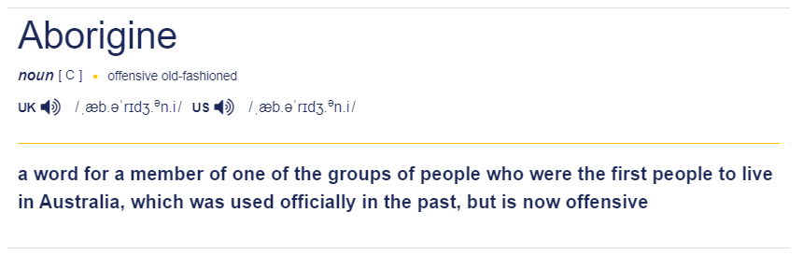
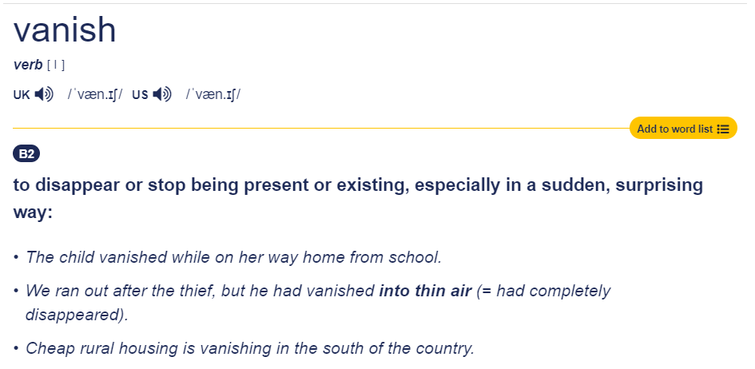
H 아프리카에서 호주로의 13,000km 이주에 대한 고고학적 증거는 사라짐,
말레이시아, 파푸아뉴기니, 호주 원주민의 DNA에서 유전적 흔적이 발견

Slide 31
H 아프리카에서 호주로의 13,000km 이주에 대한 고고학적 증거는 사라짐,
말레이시아, 파푸아뉴기니, 호주 원주민의 DNA에서 유전적 흔적이 발견
They have been found in the DNA of indigenous peoples in Malaysia, in Papua New Guinea, and in the DNA of nearly all Australian aborigines.
그들은 말레이시아와 파푸아뉴기니의 원주민들, 그리고 거의 모든 호주 원주민의 DNA에서 발견되었다.
Modern discoveries of 45,000-year-old bodies in Australia, buried at a site called Lake Mungo, provide physical evidence for the theories as well.
호주의 Lake Mungo 라고 불리는 장소에 묻힌 45,000년 된 유골의 현대적 발견들은,
이론들에 대한 물리적 증거를 제공했다.
buried 파묻힌

Slide 32
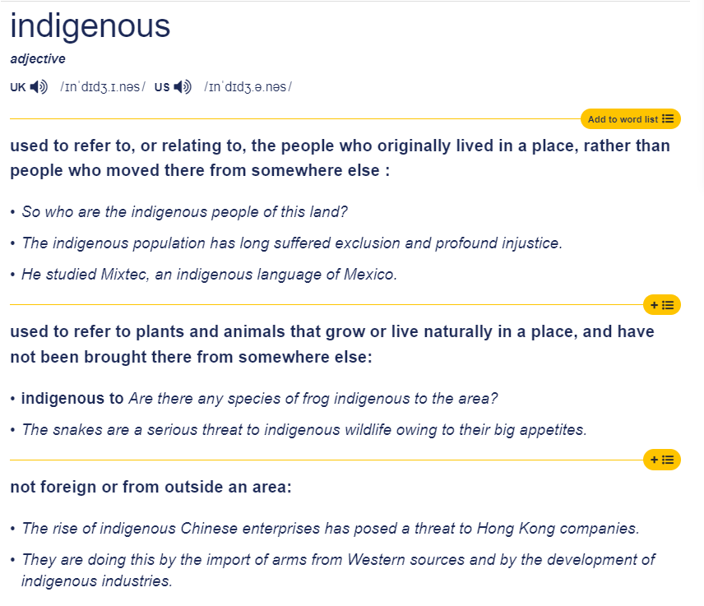
H 아프리카에서 호주로의 13,000km 이주에 대한 고고학적 증거는 사라짐,
말레이시아, 파푸아뉴기니, 호주 원주민의 DNA에서 유전적 흔적이 발견

Slide 33
I 나머지 아시아와 유럽의 사람들은 중동에서 수천 년을 보낸 후, 약 40,000년 전
현대 인류가 유럽으로 확장한 후손들
People in the rest of Asia and Europe share differenet but equally ancient mtDNA and Y-chromosome mutations.
나머지 아시아와 유럽의 사람들은 서로 다르지만 mtDNA와 Y염색체 돌연변이를 똑같이 공유한다.
These mutations show that most are descendants of the group that stayed in the Middle East for thousands of years before moving on.
이 돌연변이는 대부분이 이동 전 몇 천 년 동안 중동에서 살았던 그룹의 후손들이라는 것을 보여준다.

Slide 34
I 나머지 아시아와 유럽의 사람들은 중동에서 수천 년을 보낸 후, 약 40,000년 전
현대 인류가 유럽으로 확장한 후손들
Perhaps about 40,000 years ago, modern humans first advanced into Europe.
아마도 약 40,000년 전에, 현대 인류는 유럽으로 처음 진출했다.
advanced 다가가다, 진격하다, (지식,기술등이) 증진되다

Slide 35
J Peopling the Americas 아메리카 대륙 개척
About the same time as modern humans pushed into Europe, some of the same group that had paused in the Middle East spread east into Central Asia.
현대인류가 유럽으로 진출한 것과 거의 동시에, 중동에서 잠시 멈춰 있던 동일한 집단 중 일부가 동쪽으로 중앙아시아로 퍼져 나갔습니다.
They eventually reached as far as Siberia, the Korean peninsula, and Japan.
그들은 마침내 시베리아, 한반도, 일본까지 도달했습니다.
Here begins one of the last chapters in the human story the peopling of the Americas.
여기에서 인류 이야기의 마지막 장 중 하나인 아메리카 대륙의 역사가 시작됩니다.

Slide 36
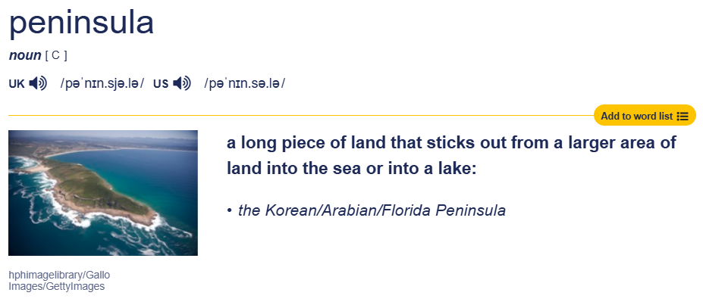
J Peopling the Americas 아메리카 대륙 개척

Slide 37
J Peopling the Americas 아메리카 대륙 개척
Most scientists believe that today's Native Americans descend from ancient Asians who crossed from Siberia to Alaska in the last ice age.
대부분의 과학자들은 오늘날의 아메리카 원주민이 마지막 빙하기 때 시베리아에서 알래스카로 건너간 고대 아시아인으로부터 내려온 사람이라고 믿습니다.
At that time, low sea levels would have exposed a land bridge between the continents.
그 당시에, 낮은 해수면이 노출시켰을 것 입니다 대륙 사이의 연결 다리를.

Slide 38
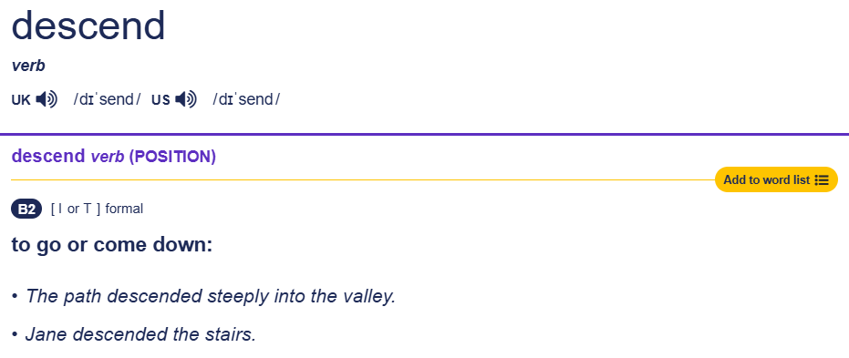
J Peopling the Americas 아메리카 대륙 개척

Slide 39
J Peopling the Americas 아메리카 대륙 개척
Perhaps they-only a few hundred people-were traveling along the coast, moving from one piece of land to the next, between a freezing ocean and a wall of ice.
아마도 그들은 단지 수백 명에 불과한 사람들이 해안을 따라 여행하고 있었을 것입니다,
한가지 땅의 조각으로부터 옆으로움직이며, 사이에 얼어붙은 바다와 얼음벽을 둔채로.
"A coastal route would have been the easiest way in," says Wells.
"해안길이 아마 가장 쉬운 길이었을 겁니다.” 라고 웰스는 말했습니다.
"But it still would have been a hell of a trip."
"그러나 이것은 여전히 힘든 힘든 여행이었습니다."

Slide 40
J Peopling the Americas 아메리카 대륙 개척
Once across, they followed the immense herds of animals into the mainland.
일단 건너고, 그들은 방대한 양의 동물 떼를 따라 본토로 들어갔습니다.
They spread to the tip of South America in as little as a thousand years.
그들은 천 년 만에 남아메리카 끝까지 퍼졌습니다.

Slide 41
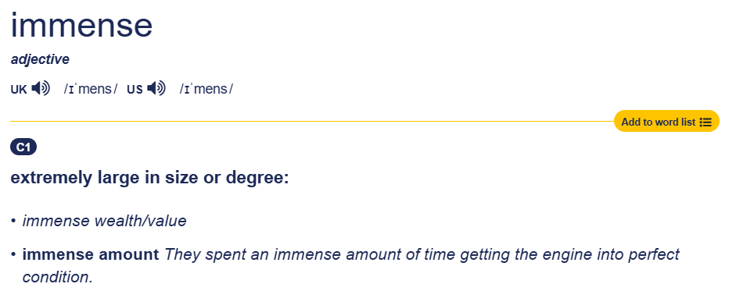
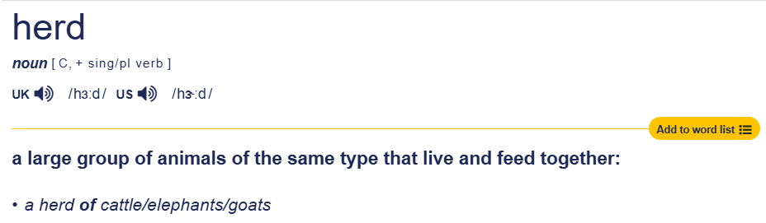
J Peopling the Americas 아메리카 대륙 개척

Slide 42
k 유전학 연구자들은 인류 이주의 기본 개요만 알려줄 수 있음,
조상들의 구체적인 삶은 여전히 상상할 수밖에 없음.
Genetic researchers can only tell us the basic outlines of a story of human migration that is more complex than any ever written.
유전 연구자들은 지금까지 쓰여진 어떤 것보다 더 복잡한 인류 이주 이야기의 기본 개요만 알려줄 수 있습니다.
Many details of the movements of our ancestors and their countless individual lives can only be imagined.
우리 조상의 이동과 셀 수 없이 많은 개인의 삶에 대한 많은 세부사항은 상상으로만 가능합니다.

Slide 43
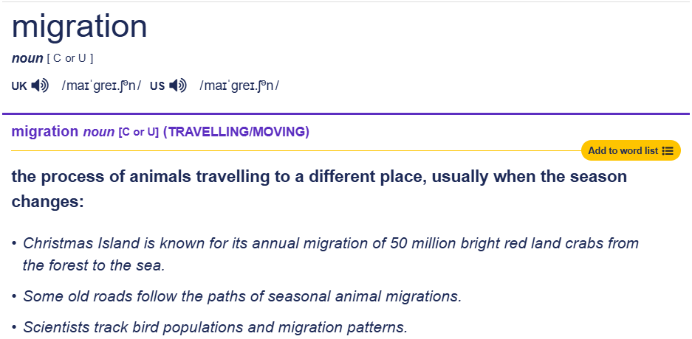
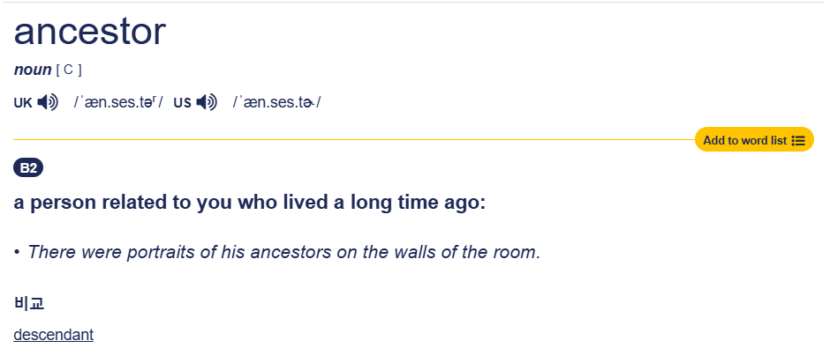
k 유전학 연구자들은 인류 이주의 기본 개요만 알려줄 수 있음,
조상들의 구체적인 삶은 여전히 상상할 수밖에 없음.

Slide 44
k 유전학 연구자들은 인류 이주의 기본 개요만 알려줄 수 있음,
조상들의 구체적인 삶은 여전히 상상할 수밖에 없음.
But thanks to genetic researchers-themselves descendants of mtDNA Eve and Y-chromosome Adam-we have begun to unlock important secrets about the origins and movements of our ancient ancestors.
하지만 유전학 연구자들, 즉mtDNA 이브와Y 염색체 아담의 후손들 덕분에 우리는 고대 조상들의 기원과 움직임에 대한 중요한 비밀을 밝혀내기 시작했습니다.

Slide 45
ALTERNATIVE ROUTES? 대안 경로?
Scientists have long believed that modern humans originated in Africa, because that's where they ve found the oldest bones.
과학자들은 오랫동안 현대인류가 기원했다고 아프리카에서부터 기원했다고 믿어왔습니다. 왜냐하면 아프리카에서 가장 오래된 뼈가 발견됐기 떄문입니다.
Geneticists have come to the same conclusion based on analysis of human DNA.
유전학자들은 인간DNA 분석을 바탕으로 동일한 결론에 도달했습니다.
However, there is less consensus about the routes our ancestors took.
그러나 우리 조상들이 취한 길에 대한 합의가 부족했습니다..

Slide 46
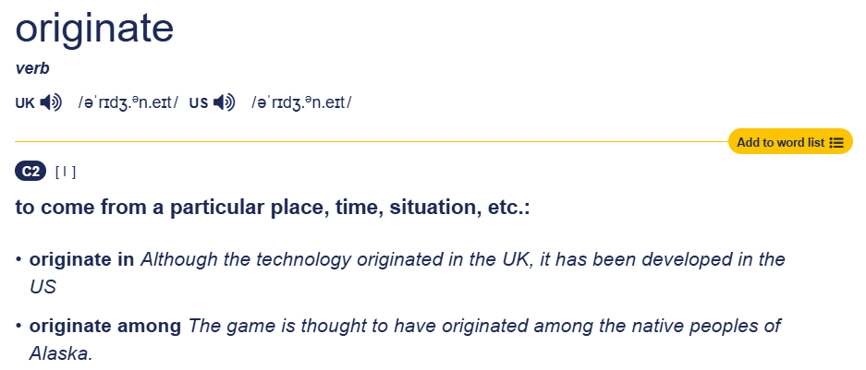
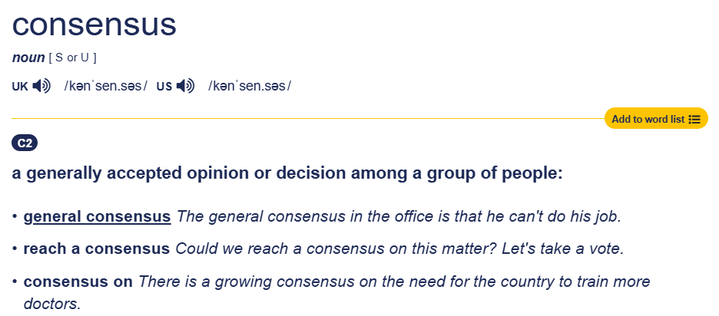
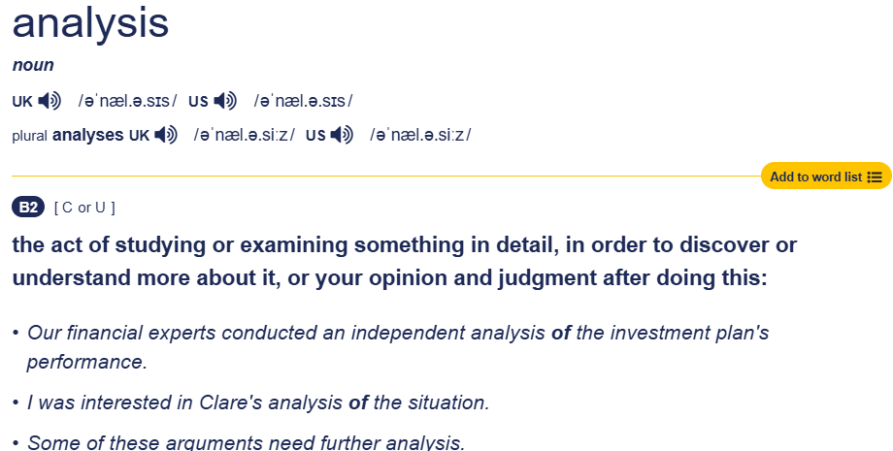
ALTERNATIVE ROUTES? 대안 경로?

Slide 47
ALTERNATIVE ROUTES? 대안 경로?
For example, genetic data suggests that Europe might have been settled by an inland migration from India, rather than directly from the Middle East.
예를 들어, 유전적 데이터는 말합니다 유럽은 아마 중동에서 직접 이주한 것이 아니라 인도에서 내륙으로 이주해 정착했을 수도 있습니다.
"I think the broad human prehistoric framework is in place," says geneticist Peter Forster of the McDonald Institute for Archaeological Research, "and we are now fitting in the details."
McDonald 고고학 연구소의 유전학자인 피터 포스터(Peter Forster)는"나는 광범위한 인류 선사시대의 틀이 자리를 잡았다고 생각하며, 이제 우리는 세부적인 부분에 적응하고 있다"고 말했습니다.

Slide 48
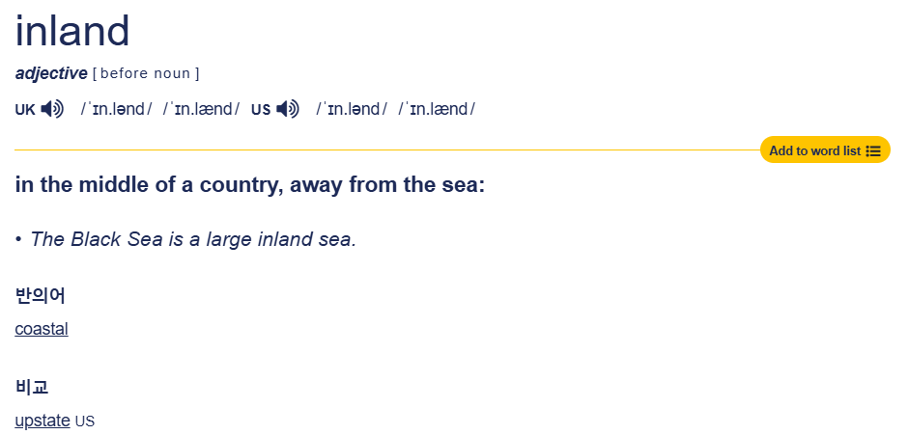
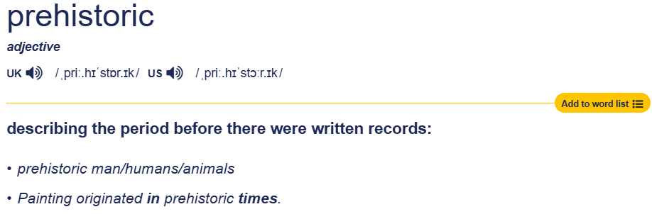
ALTERNATIVE ROUTES? 대안 경로?

